Slide 1
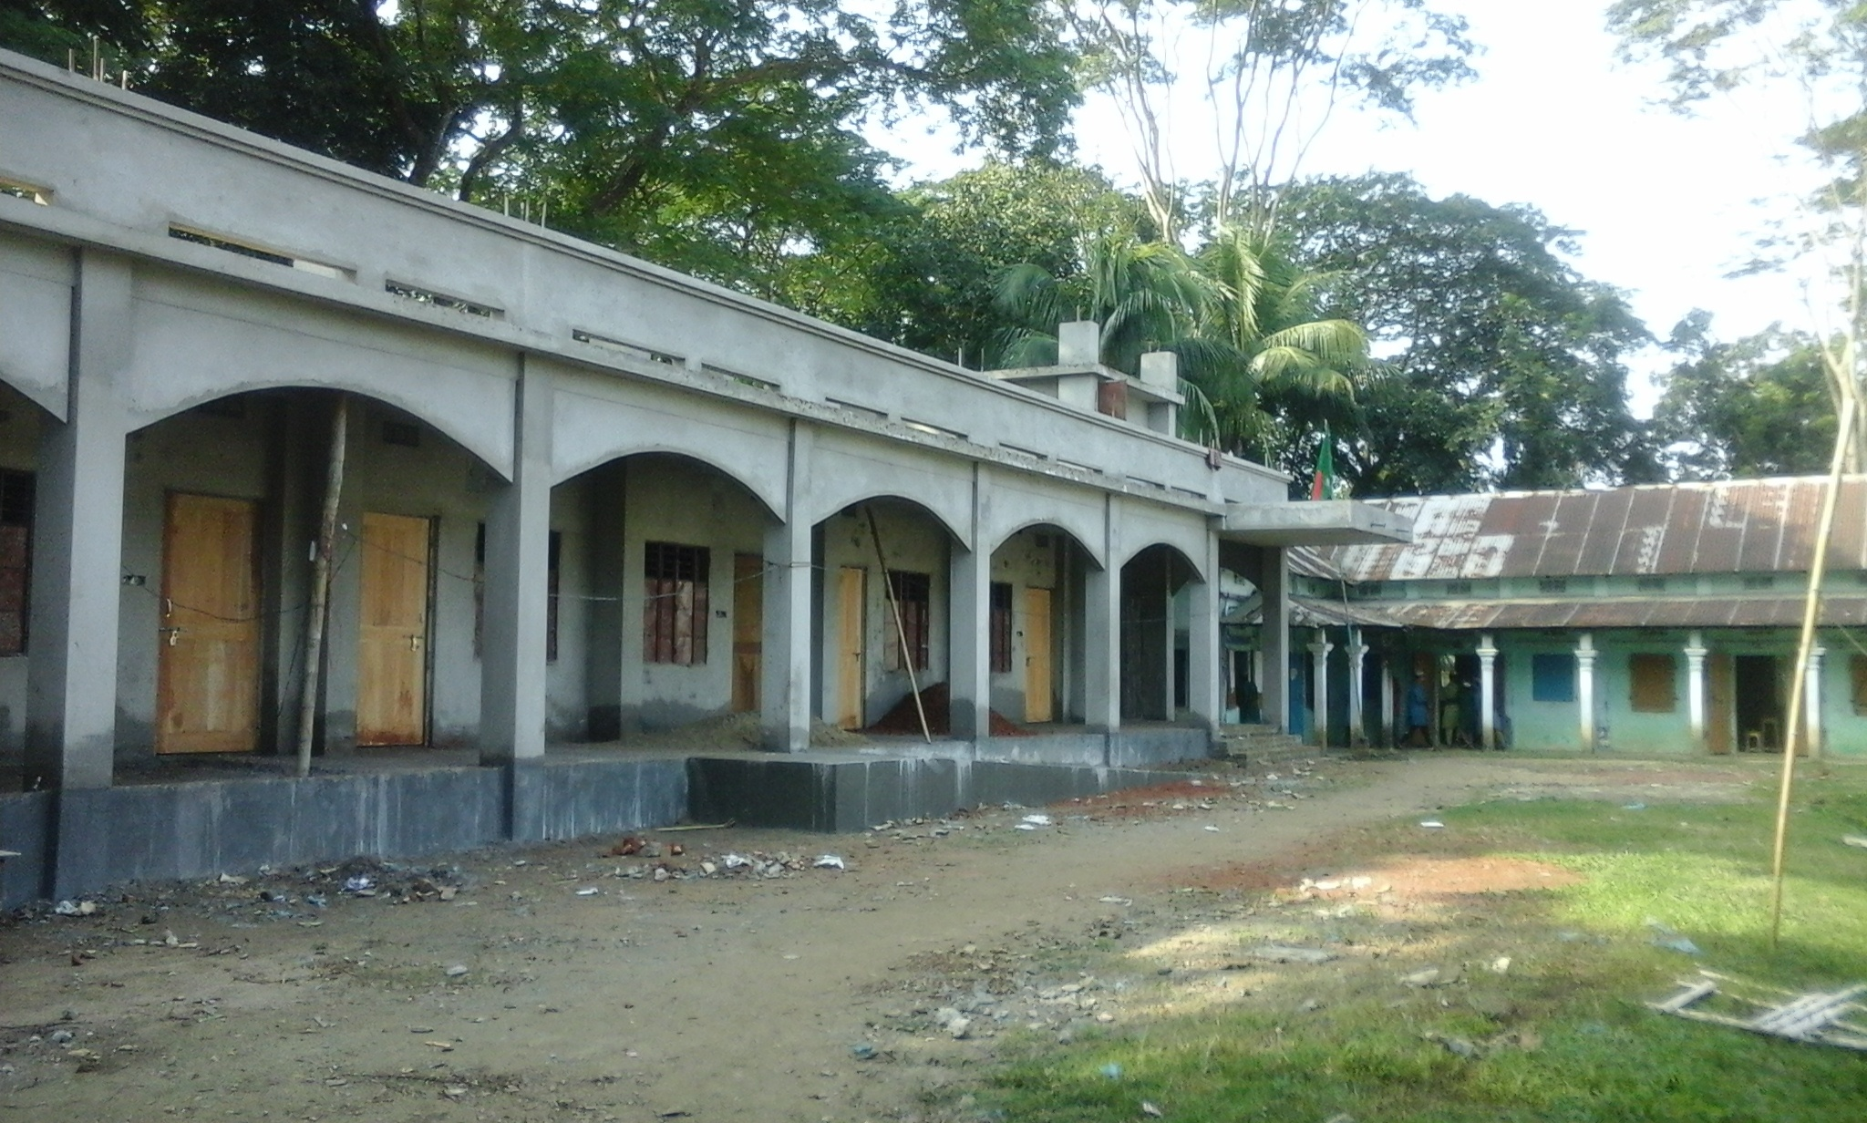
স্বা
গ
ত
ম
সোনামনিরা তোমরা কেমন আছো
2:14:43 PM
মাওলানা সেলিম হোসাইন সহকারি মৌলভি সিংচাপইড় আলিম মাদ্রাসা।
Page no.1

Slide 2
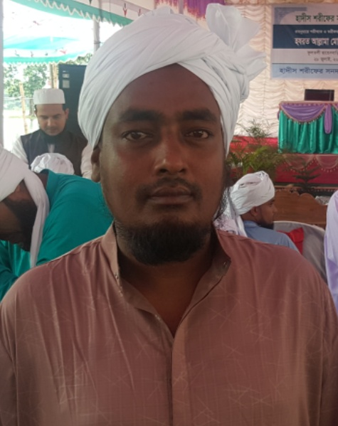
শিক্ষক পরিচিতি
মোঃ সেলিম হোসাইন
সহকারী মৌলভি
সিংচাপইড় ইসলামিয়া আলিম মাদ্রাসা ছাতক, সু্নামগঞ্জ
E-mail: salimhossainsp@gmail.com
মোবাইল০১৭১২৩৯৭৯০৯/০১৭২৬৯৮৩৭৯৬
8/18/2020
2:14:45 PM
মাওলানা সেলিম হোসাইন সহকারি মৌলভি সিংচাপইড় আলিম মাদ্রাসা।
Page no.2
Page no.2
মাওলানা সেলিম হোসাইন সহকারি মৌলভি সিংচাপইড় আলিম মাদ্রাসা।

Slide 3
পাঠ পরিচিতি
শ্রেণিঃ সপ্তম বিষয়ঃ কোরআন
২য় পরিচ্ছেদঃ ইবাদত
তৃতীয় পাঠ
সময়ঃ ৪০ মিনিট
তারিখঃ মঙ্গলবার, 18 আগস্ট 2020
2:14:47 PM
মাওলানা সেলিম হোসাইন সহকারি মৌলভি সিংচাপইড় আলিম মাদ্রাসা।
Page no.3

Slide 4
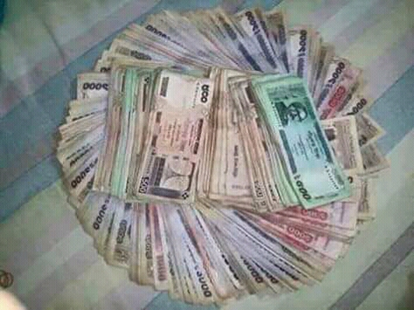
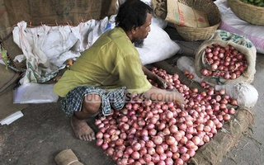
নীচের চিত্রগুলো লক্ষ্য কর।
2:14:47 PM
মাওলানা সেলিম হোসাইন সহকারি মৌলভি সিংচাপইড় আলিম মাদ্রাসা।
Page no.4

Slide 5
আজকের পাঠ
যাকাত
মঙ্গলবার, 18 আগস্ট 2020
2:14:47 PM
মাওলানা সেলিম হোসাইন সহকারি মৌলভি সিংচাপইড় আলিম মাদ্রাসা।
Page no.5

Slide 6
শিখণফল
এই পাঠ শেষে আমরা জানবো…....…............
১। জাকাতের পরিচয় ও হুকুম।
২। জাকাত ফরজ হওয়ার শর্তাবলি।
৩। জাকাতের নেসাব ও বন্টনের খাতসমূহ।
মঙ্গলবার, 18 আগস্ট 2020
2:14:47 PM
মাওলানা সেলিম হোসাইন সহকারি মৌলভি সিংচাপইড় আলিম মাদ্রাসা।
Page no.6

Slide 7
মঙ্গলবার, 18 আগস্ট 2020
2:14:47 PM
মাওলানা সেলিম হোসাইন সহকারি মৌলভি সিংচাপইড় আলিম মাদ্রাসা।
Page no.7

Slide 8
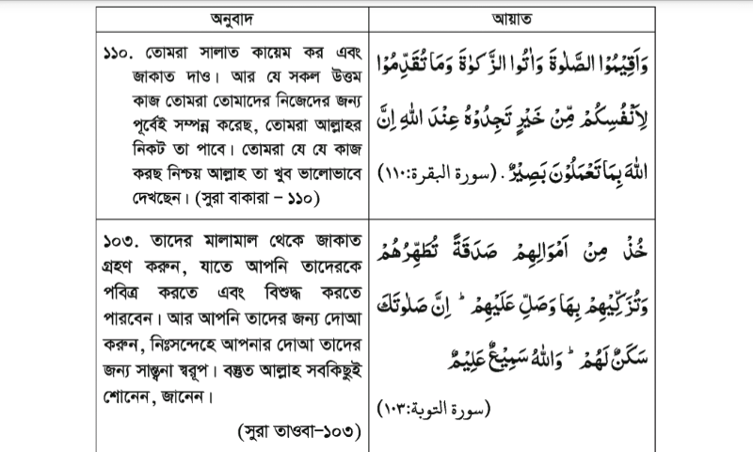
মঙ্গলবার, 18 আগস্ট 2020
2:14:47 PM
মাওলানা সেলিম হোসাইন সহকারি মৌলভি সিংচাপইড় আলিম মাদ্রাসা।
Page no.8

Slide 9
মঙ্গলবার, 18 আগস্ট 2020
2:14:47 PM
মাওলানা সেলিম হোসাইন সহকারি মৌলভি সিংচাপইড় আলিম মাদ্রাসা।
Page no.9

Slide 10
মঙ্গলবার, 18 আগস্ট 2020
2:14:48 PM
মাওলানা সেলিম হোসাইন সহকারি মৌলভি সিংচাপইড় আলিম মাদ্রাসা।
Page no.10

Slide 11
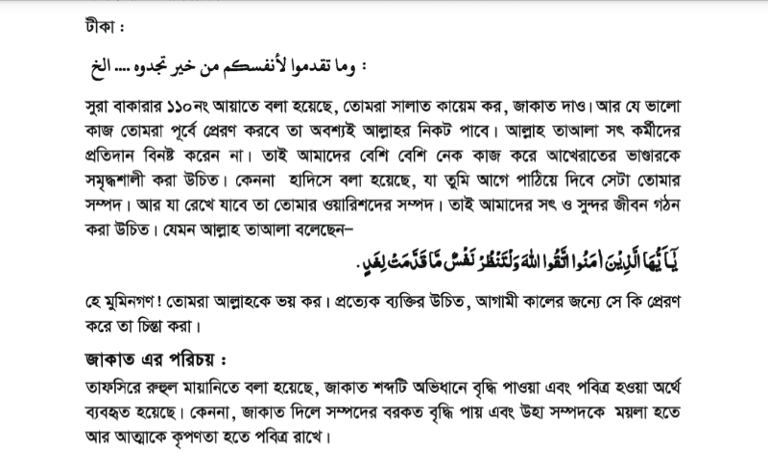
মঙ্গলবার, 18 আগস্ট 2020
2:14:48 PM
মাওলানা সেলিম হোসাইন সহকারি মৌলভি সিংচাপইড় আলিম মাদ্রাসা।
Page no.11

Slide 12
মঙ্গলবার, 18 আগস্ট 2020
2:14:51 PM
মাওলানা সেলিম হোসাইন সহকারি মৌলভি সিংচাপইড় আলিম মাদ্রাসা।
Page no.12

Slide 13
মঙ্গলবার, 18 আগস্ট 2020
2:14:52 PM
মাওলানা সেলিম হোসাইন সহকারি মৌলভি সিংচাপইড় আলিম মাদ্রাসা।
Page no.13

Slide 14
মঙ্গলবার, 18 আগস্ট 2020
2:14:52 PM
মাওলানা সেলিম হোসাইন সহকারি মৌলভি সিংচাপইড় আলিম মাদ্রাসা।
Page no.14

Slide 15
2:14:53 PM
মাওলানা সেলিম হোসাইন সহকারি মৌলভি সিংচাপইড় আলিম মাদ্রাসা।
মঙ্গলবার, 18 আগস্ট 2020
মাওলানা সেলিম হোসাইন সহকারি মৌলভি সিংচাপইড় আলিম মাদ্রাসা।
Page no.15
মঙ্গলবার, 18 আগস্ট 2020

Slide 16
মঙ্গলবার, 18 আগস্ট 2020
2:14:55 PM
মাওলানা সেলিম হোসাইন সহকারি মৌলভি সিংচাপইড় আলিম মাদ্রাসা।
Page no.16

Slide 17
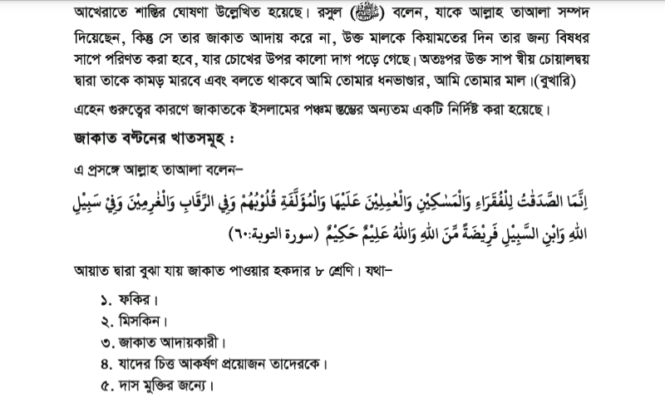
মঙ্গলবার, 18 আগস্ট 2020
2:14:55 PM
মাওলানা সেলিম হোসাইন সহকারি মৌলভি সিংচাপইড় আলিম মাদ্রাসা।
Page no.17

Slide 18
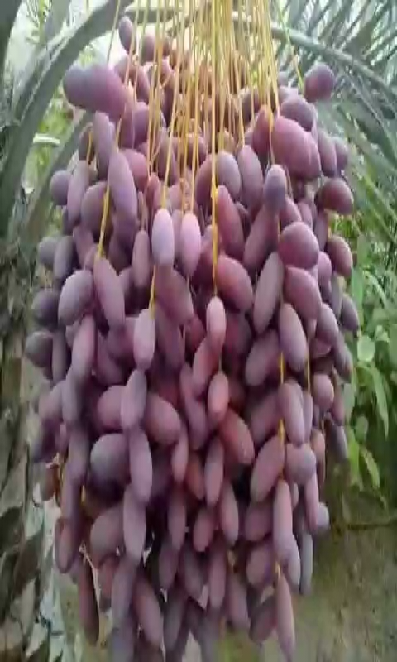
একক কাজ
জাকাতের হুকুম লিখ।
মঙ্গলবার, 18 আগস্ট 2020
2:14:55 PM
মাওলানা সেলিম হোসাইন সহকারি মৌলভি সিংচাপইড় আলিম মাদ্রাসা।
Page no.18

Slide 19
মঙ্গলবার, 18 আগস্ট 2020
2:14:56 PM
মাওলানা সেলিম হোসাইন সহকারি মৌলভি সিংচাপইড় আলিম মাদ্রাসা।
Page no.19

Slide 20
মঙ্গলবার, 18 আগস্ট 2020
2:14:56 PM
মাওলানা সেলিম হোসাইন সহকারি মৌলভি সিংচাপইড় আলিম মাদ্রাসা।
Page no.20

Slide 21
মূল্যায়ন
মঙ্গলবার, 18 আগস্ট 2020
2:14:56 PM
মাওলানা সেলিম হোসাইন সহকারি মৌলভি সিংচাপইড় আলিম মাদ্রাসা।
Page no.21

Slide 22
মূল্যায়ন
মঙ্গলবার, 18 আগস্ট 2020
2:14:56 PM
মাওলানা সেলিম হোসাইন সহকারি মৌলভি সিংচাপইড় আলিম মাদ্রাসা।
Page no.22

Slide 23
বাড়ির কাজ
মঙ্গলবার, 18 আগস্ট 2020
2:14:56 PM
মাওলানা সেলিম হোসাইন সহকারি মৌলভি সিংচাপইড় আলিম মাদ্রাসা।
Page no.23

Slide 24
সবাইকে
আসসালামু আলাইকুম ওয়া রাহমাতুল্লাহ
ধন্যবাদ
খোদা হাফিয
মঙ্গলবার, 18 আগস্ট 2020
2:14:56 PM
মাওলানা সেলিম হোসাইন সহকারি মৌলভি সিংচাপইড় আলিম মাদ্রাসা।
Page no.24

